Slide 1
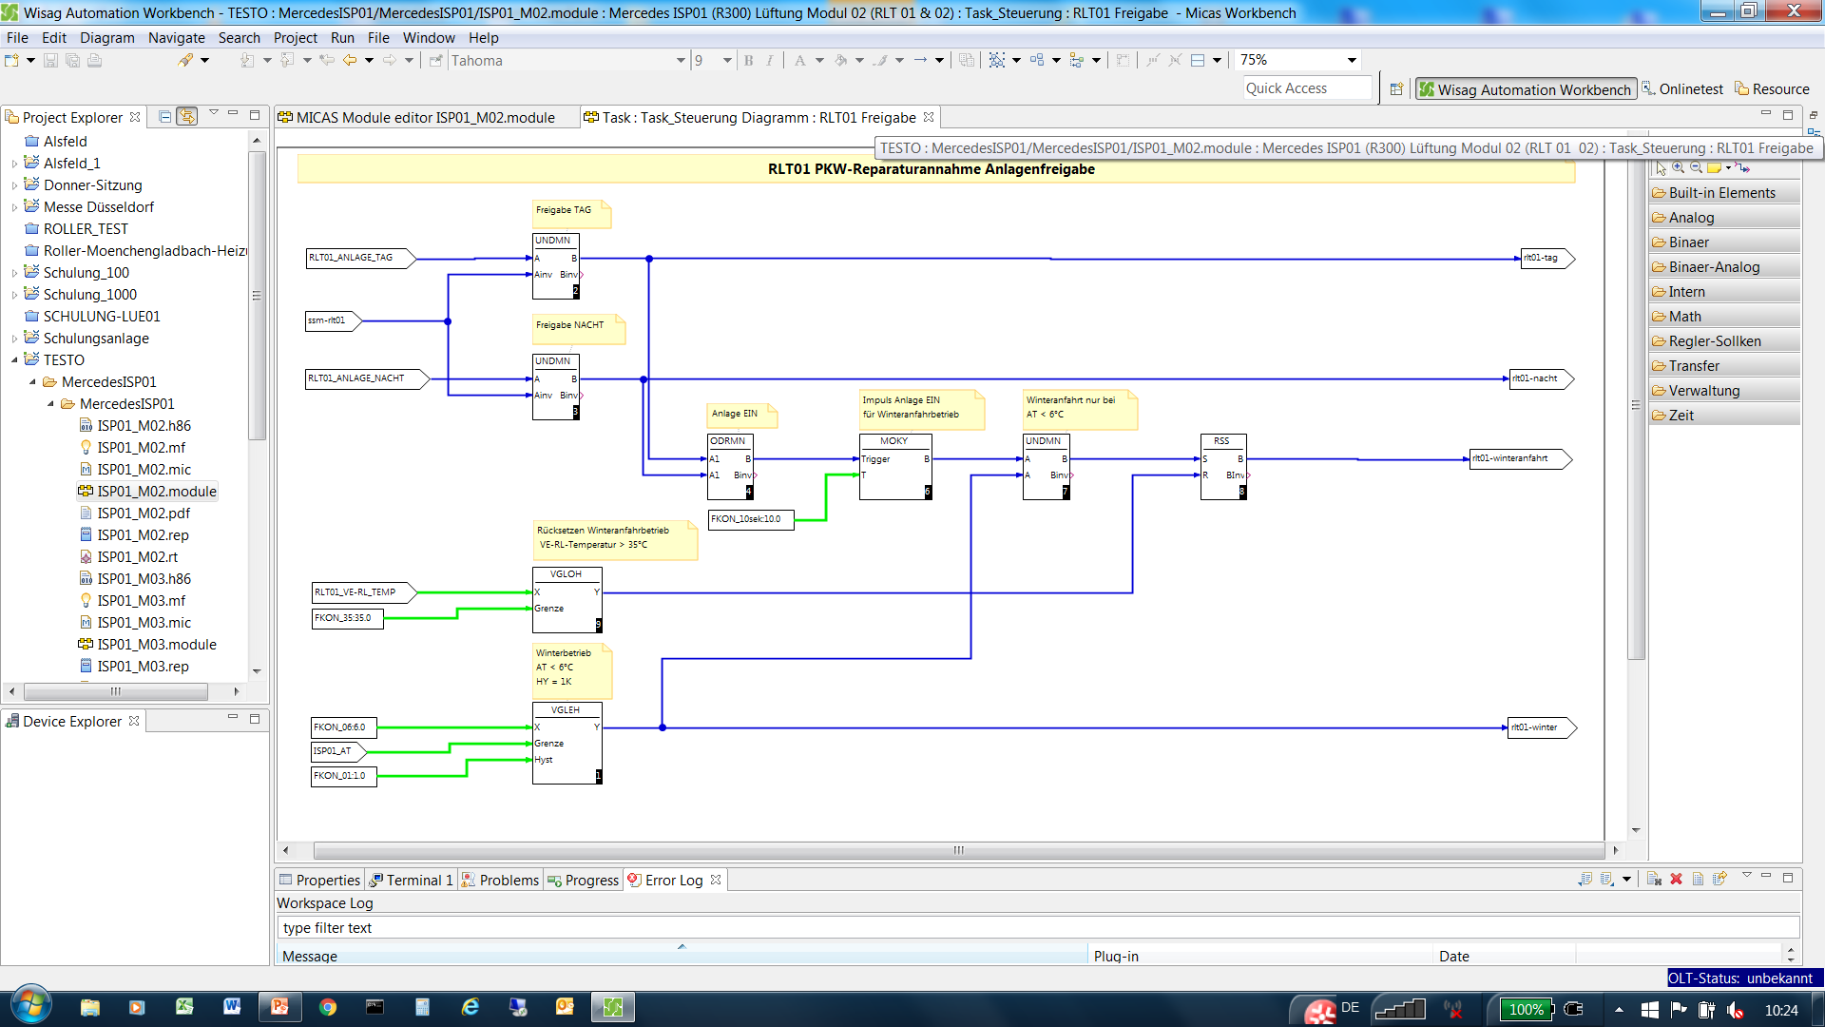
Wenn diese Konstante löscht wird und eine neue vereinbart wird, ist das Problem gelöst. Das Projekt ist dann fehlerfrei. An der Konstante können wir kein Fehler erkennen.

